Slide 1
QTS System
一窺 NAS 高效平台的內幕

Slide 2
QTS系統核心與升級介紹
QTS 系統
Linux 核心
QTS 核心升級歷史
核心版本重點功能

Slide 3
挑選NAS 通常會注意什麼項目？
效能
系統核心版本及後續的升級
功能與套件
價格
售後服務

Slide 4
核心系統升級三個面向
對消費者
對系統
對原廠
一個保障
一個安心
降低 2次開發的障礙
提升效能
提升安全性
修復臭蟲
新硬體的支援
改善系統穩定性
提升消費者對品牌的信心

Slide 5
核心升級目的
新功能的需求
與硬體搭配的穩定性
舊版核心可能錯誤的修正 (修復臭蟲／Bug Fix)
舊版核心無法支援新周邊設備或系統功能
提升效能或穩定系統環境
提升安全性

Slide 6
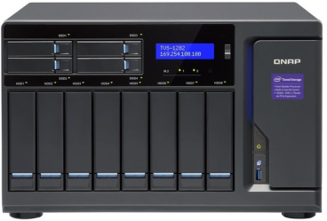
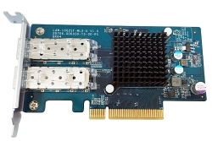
QNAP NAS 的基礎元件
主機
QTS 主系統
應用套件
周邊配件
電腦套件／智慧裝置套件
雲端服務

Slide 7
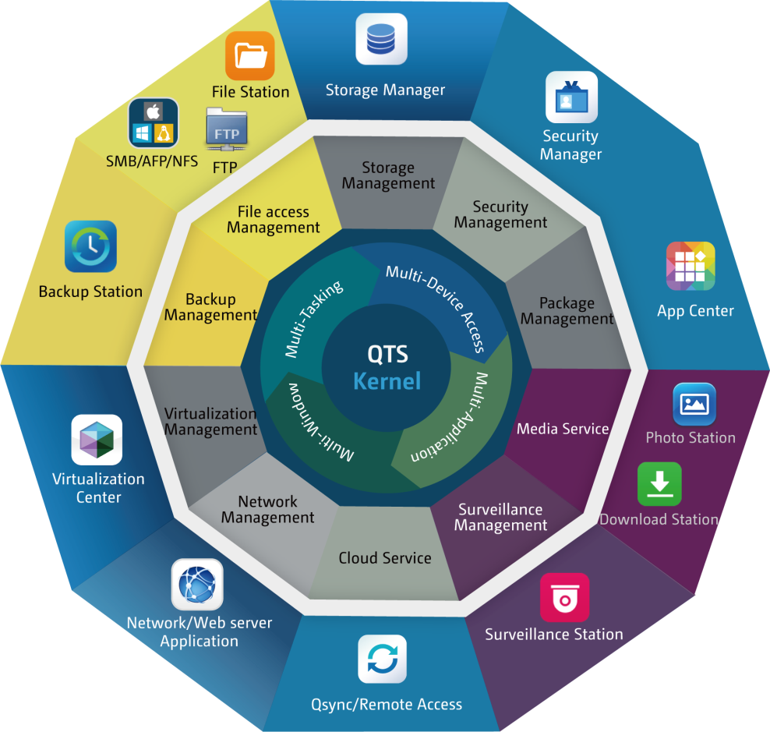
QTS 主系統
QTS 系統核心
採用 Linux Kernel

Slide 8
系統核心（Kernel）的運作
Application, Tools
Linux Kernel提供系統I/O管理、CPU進程/執行緒管理、記憶體管理、磁碟與檔案系統管理、網路管理以及周邊裝置的管理，可以說是負責軟體與硬體溝通的重要橋樑。
System Kernel
QTS
Linux Kernel
CPU
Memory
DISK
Network
Devices
Hardware
Notes:
核心是作業系統中最早被載入到記憶體的咚咚， 他包含了所有可以讓硬體與軟體工作的資訊，所以，如果沒有搞定核心的話， 那麼你的系統肯定會有點小問題
Linux 核心是一個檔案(/boot/vmlinuz for most case)
核心支援各項電腦硬體配備，讓所有程式可以透過核心與電腦硬體溝通。
有效率的核心必須與電腦狀況(硬體周邊)配合
核心提供周邊硬體驅動程式：網路卡、音效卡、SCSI卡等
通訊協定：TCP/IP、PPP、Router等
核心提供檔案系統支援：ext2、umsdos、iso9660...
核心提供記憶體管理、多CPU平行處理....

Slide 9
系統核心架構
User-space program
System Call Interface
Kernel
VFS
Process Scheduler
IPC
Memory Manager
Network
Device
Manager
Hardware
CPU
Memory
DISK
Other Devices
Network Interface

Slide 10
系統核心 - 5個子系統
Process Scheduler
Memory Manager
Network
負責管理 CPU，讓每個程序可以盡量平均分配使用CPU 資源
Memory 資源管理，讓每個程序可以共享記憶體資源
負責管理系統的網路設備
VFS
Virtual File System
IPC
Inter-Process Communication
虛擬文件系統，將硬體透過統一文件操作接口進行存取
程序間的通信，不管理任何硬體資源

Slide 11
Process Scheduler
O/S Services
Programmatic Scheduler Interface
Kernel
Process Scheduler
Memory Manager
System Call Interface
IPC
Architecture Independent Scheduler
File System
Network
Architecture Specific Schedules
Scheduling Policy
Hardware
CPU
Notes:
1. Scheduling Policy，实现进程调度的策略，它决定哪个（或哪几个）进程将拥有CPU。
2. Architecture-specific Schedulers，体系结构相关的部分，用于将对不同CPU的控制，抽象为统一的接口。这些控制主要在suspend和resume进程时使用，牵涉到CPU的寄存器访问、汇编指令操作等。
3. Architecture-independent Scheduler，体系结构无关的部分。它会和“Scheduling Policy模块”沟通，决定接下来要执行哪个进程，然后通过“Architecture-specific Schedulers模块”resume指定的进程。
4. System Call Interface，系统调用接口。进程调度子系统通过系统调用接口，将需要提供给用户空间的接口开放出去，同时屏蔽掉不需要用户空间程序关心的细节。
http://www.wowotech.net/linux_kenrel/11.html

Slide 12
VFS - Virtual File System
O/S Service
Programmatic File System Interface
Kernel
VFS
Memory Manager
System Call Interface
Process Scheduler
System Independent Interface
Network Interface
Logical Systems
Device Independent Interface
Device Drivers
Hardware
Device Hardware
Notes:
在傳統的UNIX系統中，檔案系統是固定的實體檔案系統。但在Linux當中，為了統合各個檔案系統，因而加上了一層虛擬檔案系統 (Virtual File System: VFS) ，VFS 是一組檔案操作的抽象介面，我們可以將任何的真實檔案系統，透過 VFS 掛載到 Linux 中。
由於 VFS只是個虛擬的檔案系統，並不負責組織磁碟結構，因此，所有的組織動作都交由真實的檔案系統處理。VFS 所負責的操作都是在記憶體當中的部分，包含目錄結構的快取等功能，這樣就能增快存取的速度。
VFS 是一個軟體層的介面，負責處理檔案的處理請求，像是讀取、寫入、複製、刪除等。由於各種檔案系統的格式並不相同，所以 VFS 並不直接處理檔案格式，而是規定這些處理請求的介面及操作語意，然後交由真實的檔案系統 (像是 EXT2) 去處理。圖 5 顯示了 Linux 核心、VFS 與真實檔案系統之間的架構關係。
http://sp1.wikidot.com/linuxvfs
1. Device Drivers，设备驱动，用于控制所有的外部设备及控制器。由于存在大量不能相互兼容的硬件设备（特别是嵌入式产品），所以也有非常多的设备驱动。因此，Linux内核中将近一半的Source Code都是设备驱动，大多数的Linux底层工程师（特别是国内的企业）都是在编写或者维护设备驱动，而无暇估计其它内容（它们恰恰是Linux内核的精髓所在）。
2. Device Independent Interface， 该模块定义了描述硬件设备的统一方式（统一设备模型），所有的设备驱动都遵守这个定义，可以降低开发的难度。同时可以用一致的形势向上提供接口。
3. Logical Systems，每一种文件系统，都会对应一个Logical System（逻辑文件系统），它会实现具体的文件系统逻辑。
4. System Independent Interface，该模块负责以统一的接口（快设备和字符设备）表示硬件设备和逻辑文件系统，这样上层软件就不再关心具体的硬件形态了。
5. System Call Interface，系统调用接口，向用户空间提供访问文件系统和硬件设备的统一的接口。

Slide 13
核心升級的模式
全面升級
選擇性升級
目前版本 4.2.8
Patch
版本 3.12.6
Upgrade
Back porting
在後續的版本中選擇需要升級的項目
版本 4.2.8

Slide 14
核心升級的研發過程
研發
（編譯 Kernel)
評估升級版本及影響的機種
調整
驗證
上線

Slide 15
QTS 核心升級歷史
機型 \ QTS版本 | QTS 4.0.x | QTS 4.1.x | QTS 4.2.x | QTS 4.3.x
x70/x79(2014) | 3.4.6 | 3.4.6 | 3.12.6 | 4.2.8
x51/53 (2015) | 3.4.6 | 3.12.6 | 3.12.6 | 4.2.8
x63/x73(2015/16) | -- | 3.12.6 | 3.12.6 | 4.2.8
x31P/x31+(2015/16) | -- | 3.10.20 | 3.10.20 | 4.2.8
x71(2016) | -- | 3.12.6 | 3.12.6 | 4.2.8
x28 (2016) | -- | -- | 3.10.20 | 3.10.20
評估下個版本的研發
*新版本的核心研發會依硬體本身的能力及功能需求進行評估。

Slide 16
QTS 核心升級歷史
機型 \ QTS版本 | QTS 4.0.x | QTS 4.1.x | QTS 4.2.x | QTS 4.3.x
x80(2016) | -- | 3.4.6 | 3.12.6 | 4.2.8
X82(2016) | -- | -- | 3.19.0 | 4.2.8
X31X/TS-1635(2017) | -- | -- | -- | 4.2.8
x85(2017) | -- | -- | -- | 4.2.8
x77(2017) | -- | -- | -- | 4.2.8
x28A(2018) | -- | -- | -- | 4.2.8
評估下個版本的研發
*新版本的核心研發會依硬體本身的能力及功能需求進行評估。

Slide 17
QTS Kernel 升級重點功能
Braswell
Skylake/ Apollo Lake
Nvidia
新平台硬體 ／ 顯示卡驅動程式的支援
Qtier
依Folder/LUN 屬性調控
Cache/Pool 架構調整
Block Device 穩定性調整
Storage Stack 效能優化
Storage Management
Notes:
https://www.kernel.org/pub/linux/kernel/v4.x/ChangeLog-4.2.8
ext4 crypto: fix memory leak in ext4_bio_write_page()

Slide 18
QTS Kernel 升級重點功能
VFS
Ext4 重要修復
PCIe Wifi Adapter Card driver (ath9K, ath10K)
提升網路傳輸效能
Network
Virtualization Station
KVM 加速
GPU Pass-through
Notes:
https://www.kernel.org/pub/linux/kernel/v4.x/ChangeLog-4.2.8
ext4 crypto: fix memory leak in ext4_bio_write_page()

Slide 19
完整升級核心版本
作業中
敬請期待
2018Q3 見

Slide 20
QTS System 是您最好的選擇

